Slide 1
复旦活动信息站
项目管理课程结项汇报

Slide 2
01
项目介绍
02
项目管理
目录
03
项目展示
CONTENTS
04
团队成员
05
成员工作介绍

Slide 3
项目背景
复旦校园活动众多，活动信息发布缺乏统一渠道，同学们也缺少获取信息的有效途径，活动信息繁杂且数量众多。为此，我们准备开发复旦活动信息站项目，提供活动发布，浏览，报名等功能，帮助活动发布者更方便的发布宣传活动，也让活动参与者能够更便利地实时获取活动信息。

Slide 4
项目介绍
项目初期确定为WEB网页应用，根据进度决定是否添加移动小程序端
包括的基础功能是：登录注册功能，集体账户功能，创建活动功能，浏览活动功能，活动报名功能。
暂定分为“首页”（用户登录后默认展示的页面），“活动浏览页”（用户可以根据活动分类、活动发布时间、活动热度等浏览活动的页面），“活动搜索页”（用户根据活动标题的关键词搜索展示活动的页面），“个人中心”这四个页面（可根据实际情况进行调整）。

Slide 5
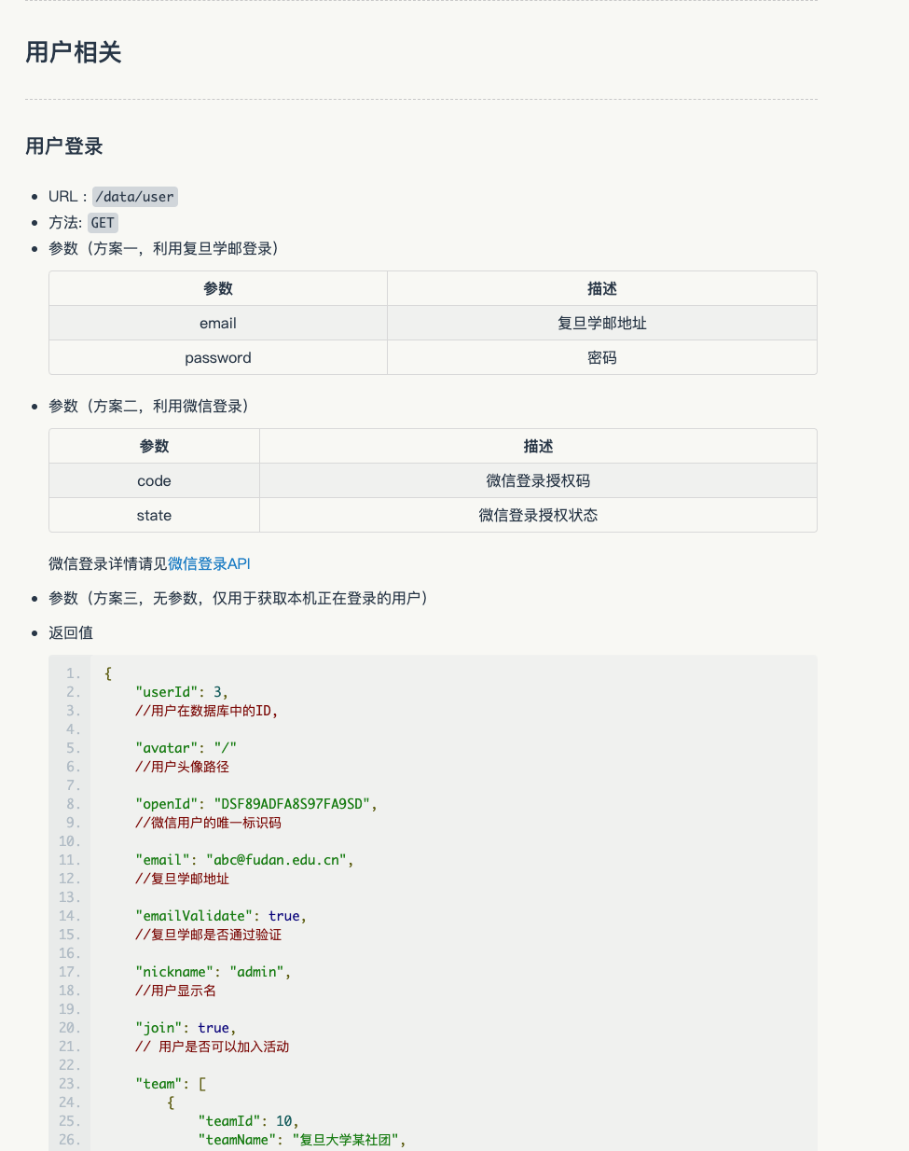
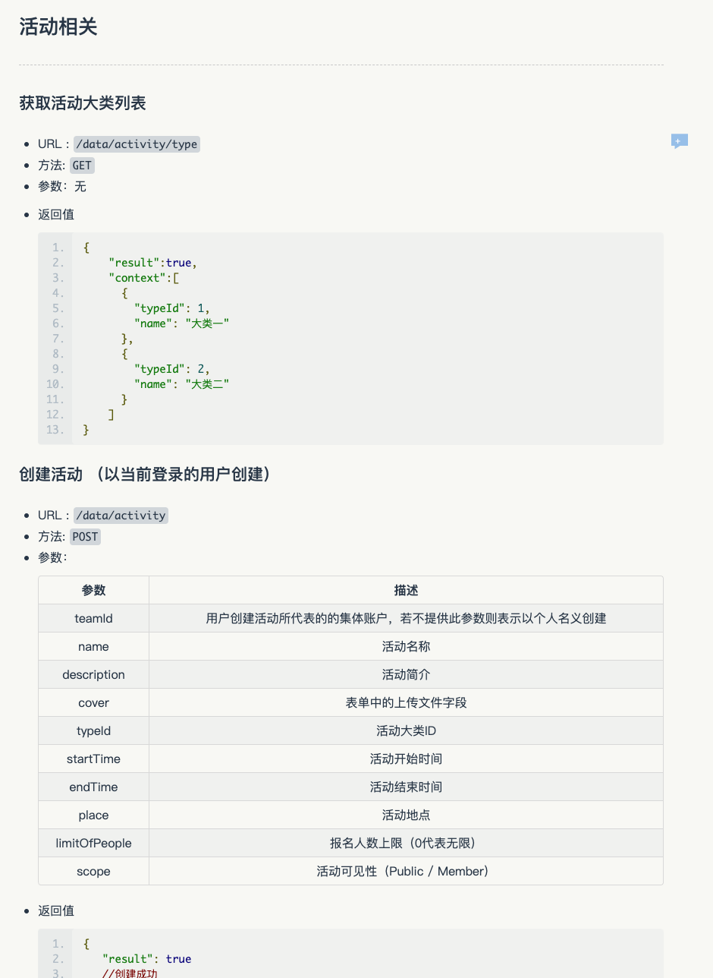
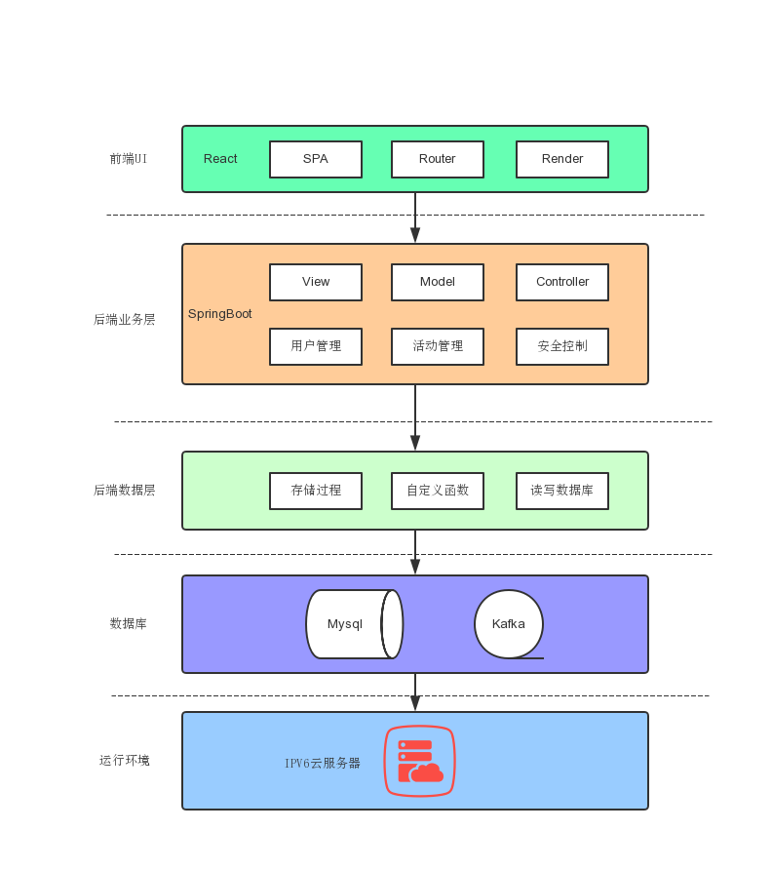
启动阶段
确定人员
确定主题，讨论需求，明确需求范围
可行性分析，风险分析
计划阶段
工作分工，分解任务
需求分析
讨论产出系统架构
产出初步时间计划

Slide 6
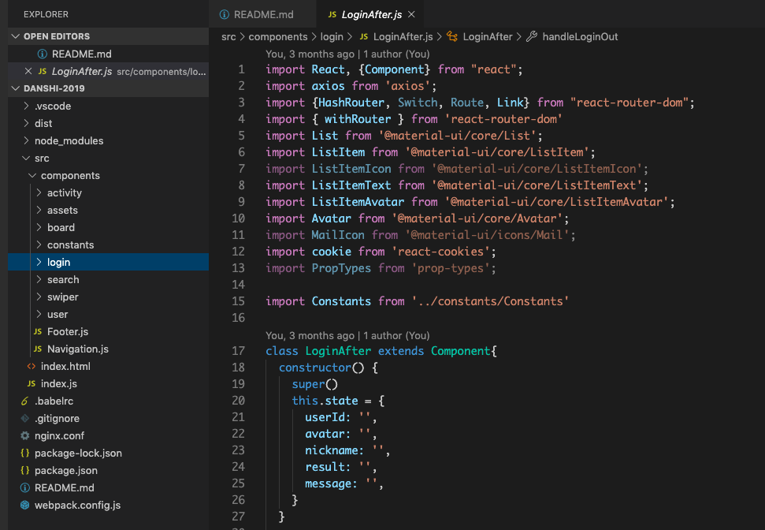
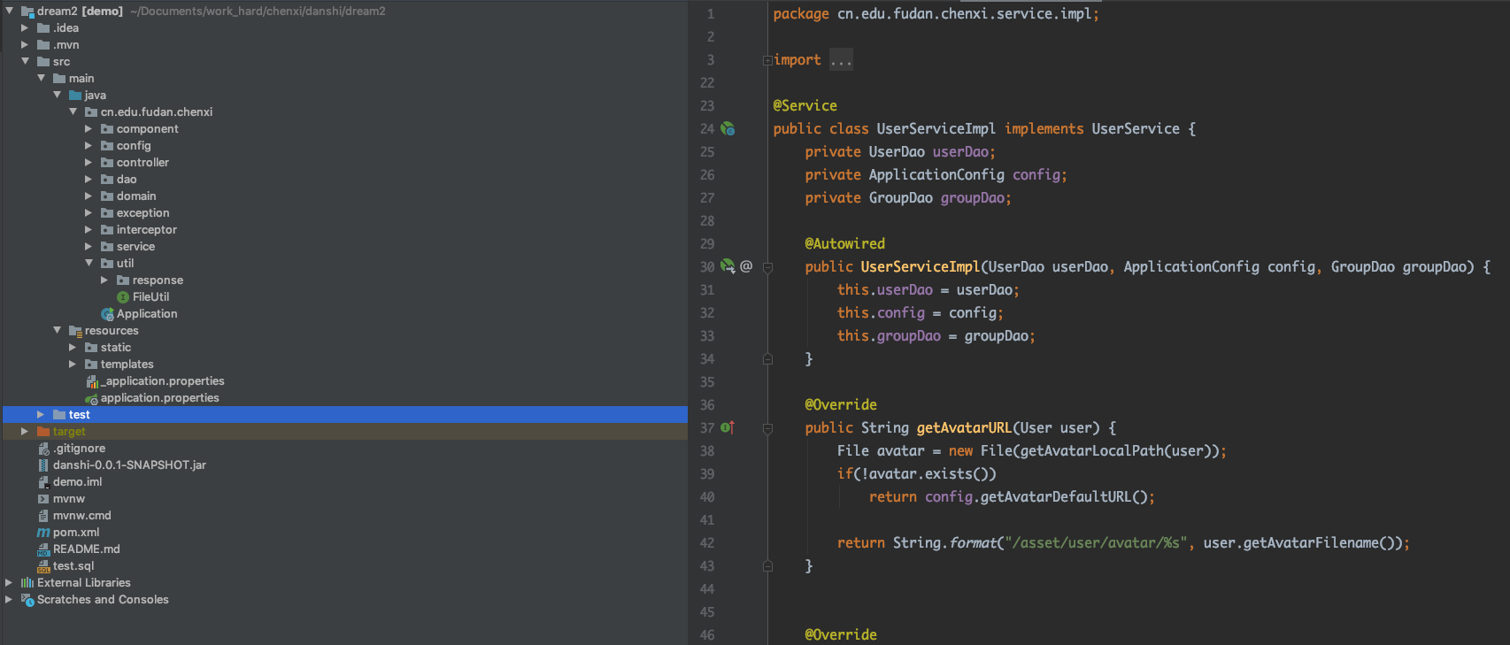
执行控制阶段
小组会议
接口文档修订
开发迭代
测试联调
收尾阶段
文档整理
项目验收测试

Slide 7
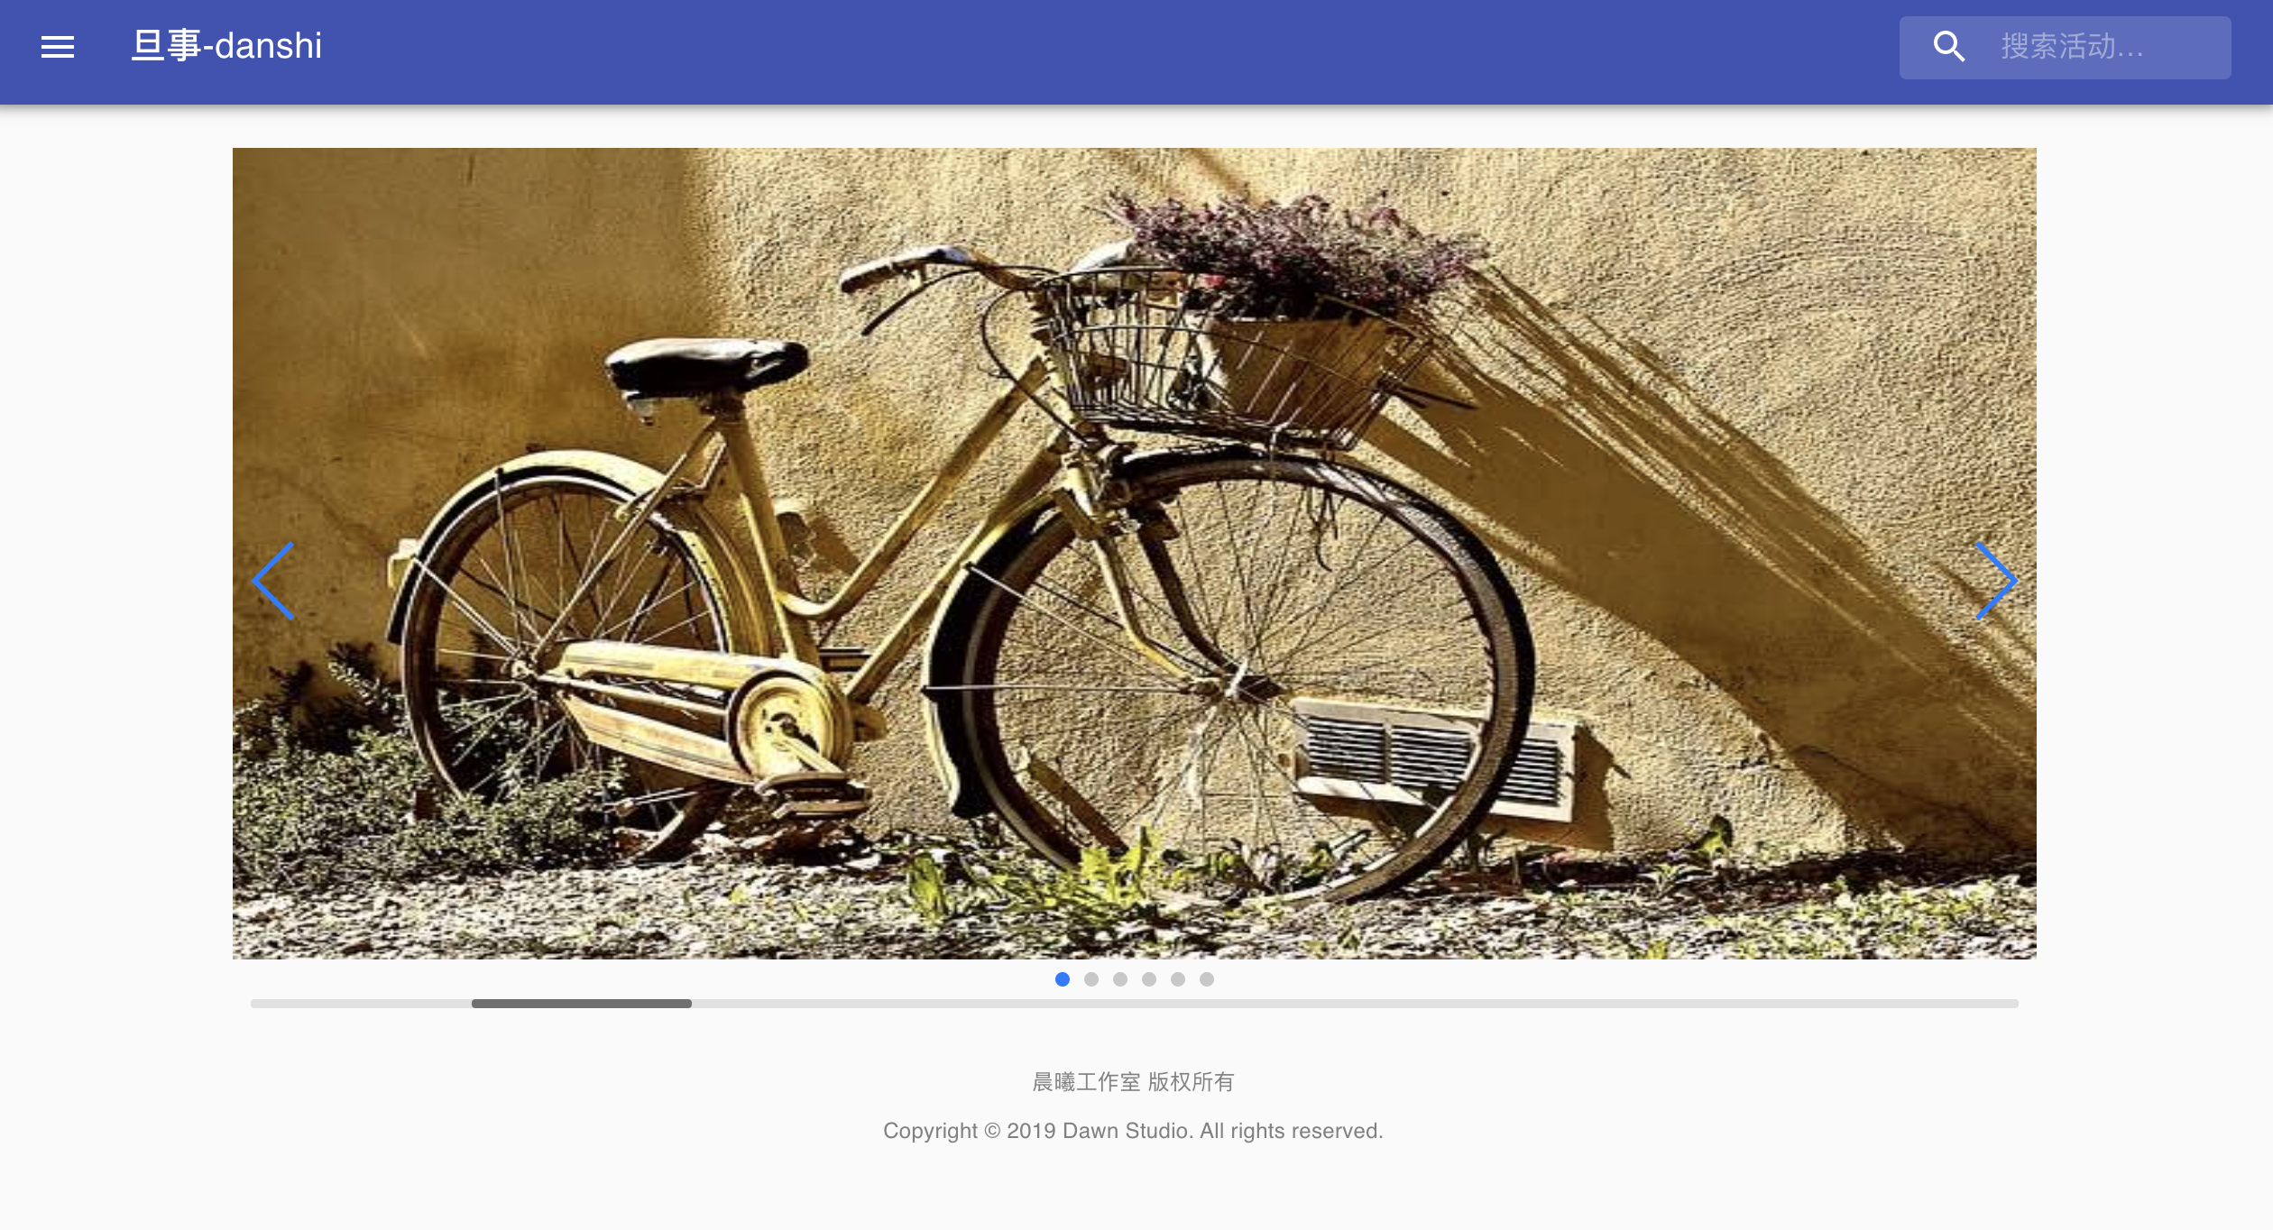
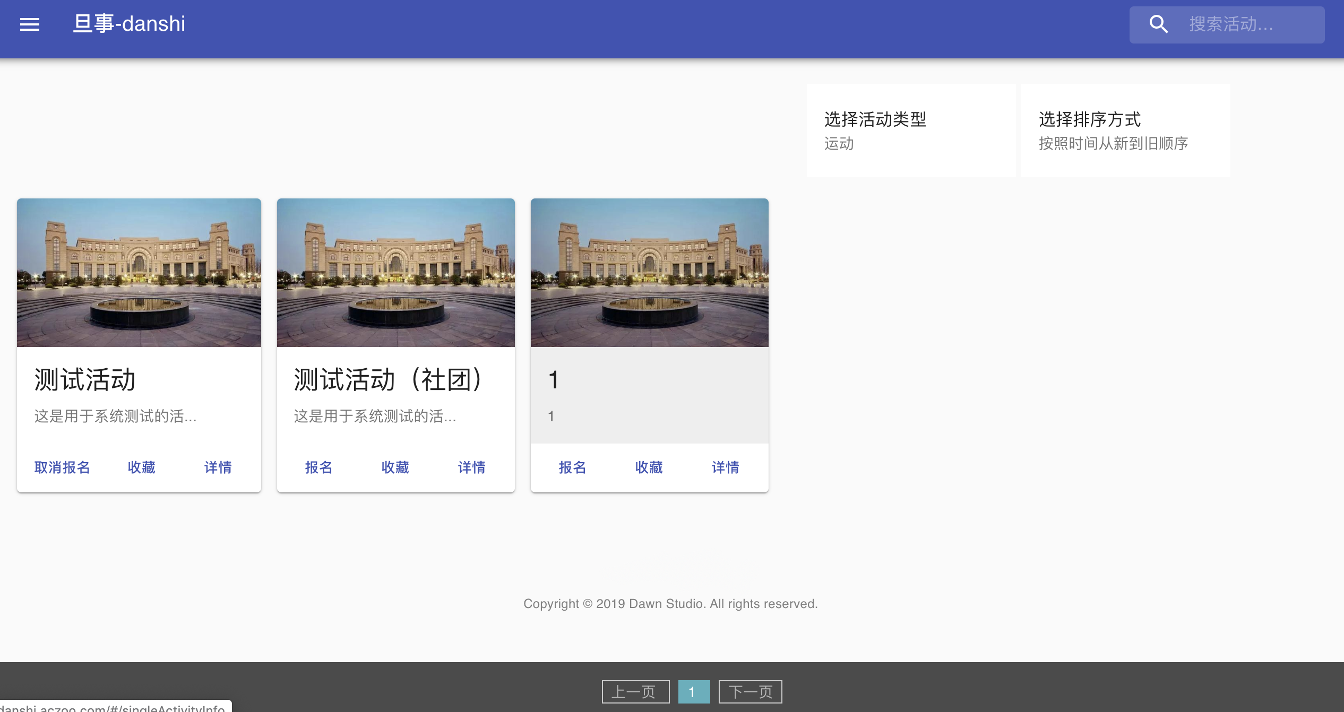
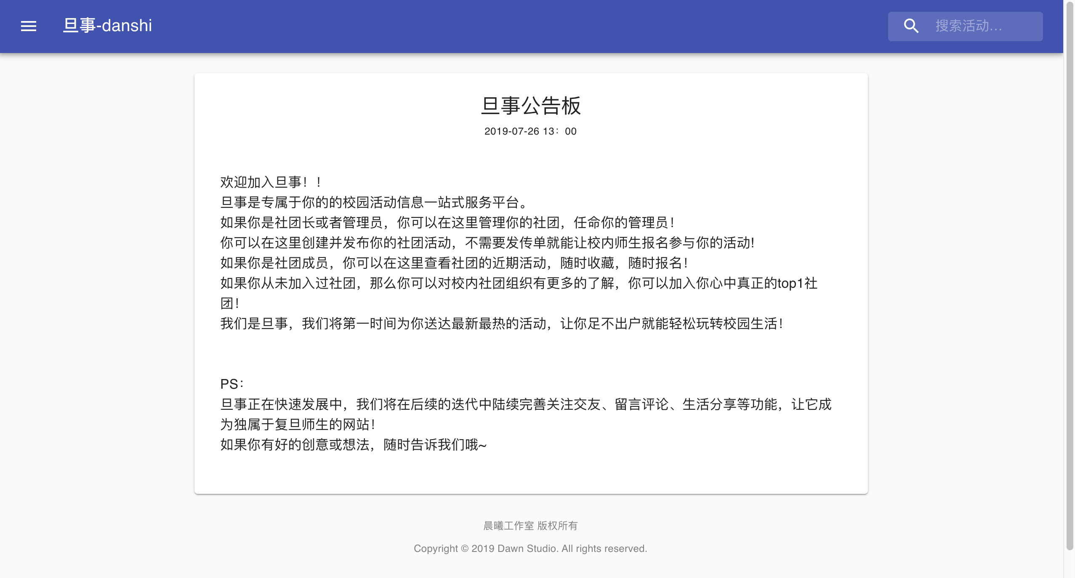
项目展示

Slide 8
团队介绍
刘欣彪、刘欢（产品及测试）
王一峰、郑宇鑫（后端开发）
龙京奇、张质雅（前端开发）

Slide 9
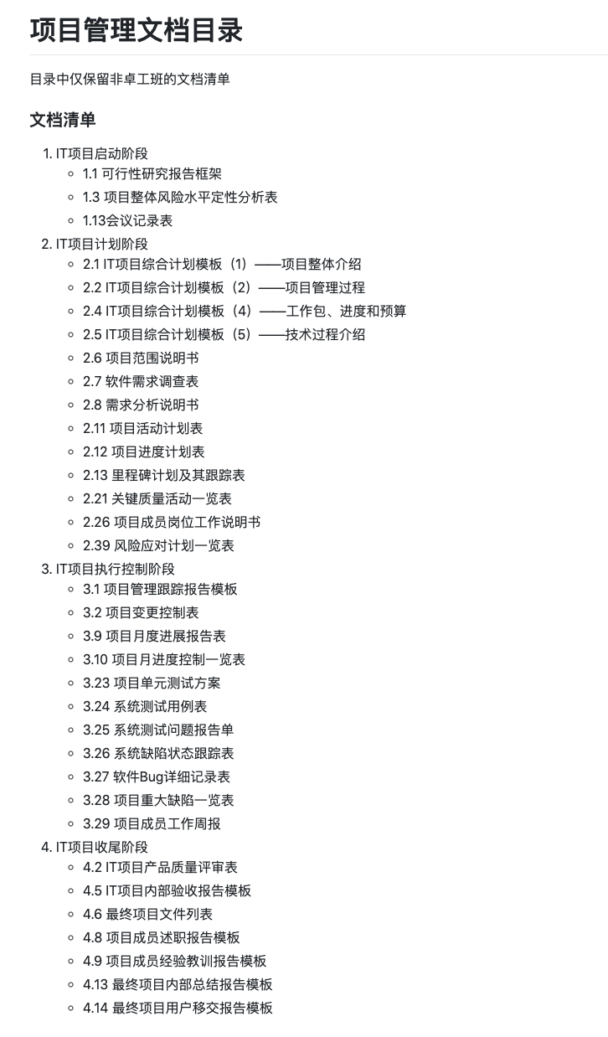
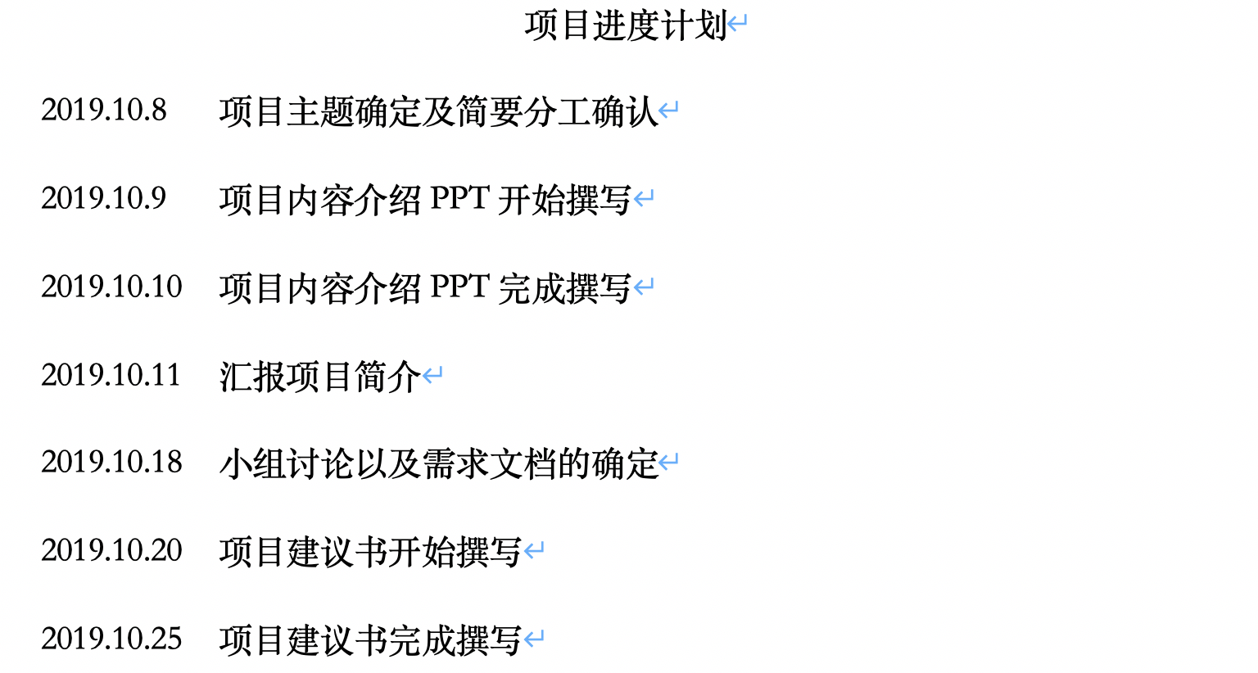
成员介绍
项目经理 刘欣彪
提出项目创意
讨论确定项目架构
项目进度管理
会议组织、主持
文档编写、整理

Slide 10
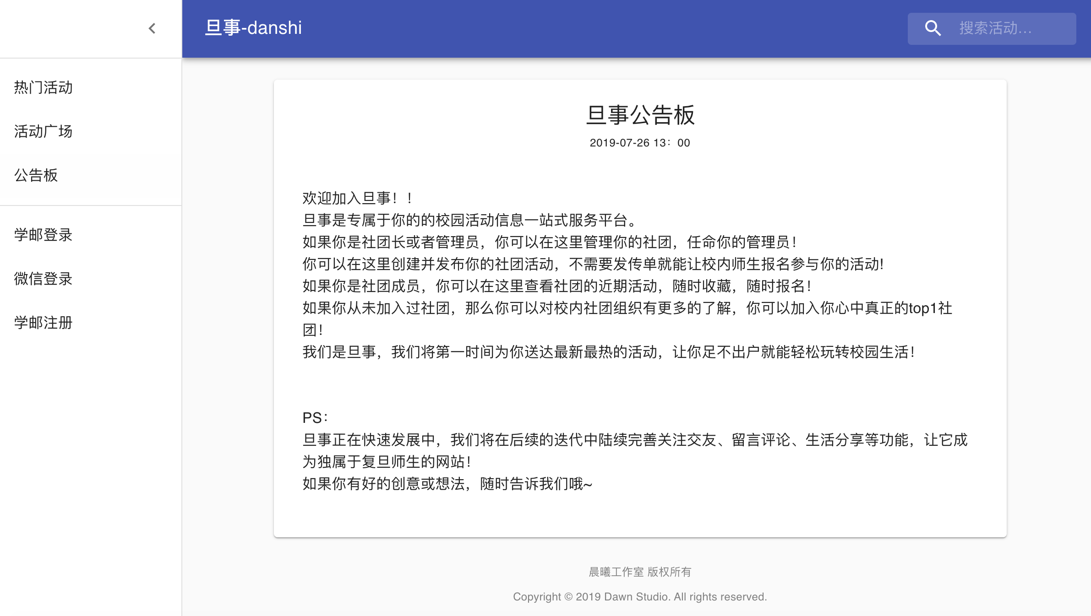
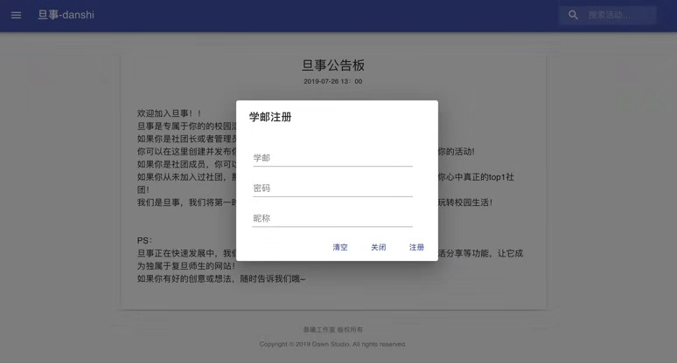
成员介绍
产品经理 刘欢
收集分析用户需求
需求范围去定
原型设计
产品验收测试
文档编写、整理

Slide 11
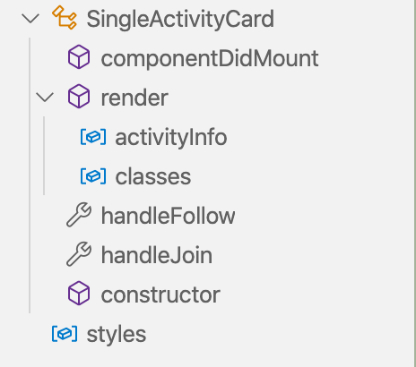
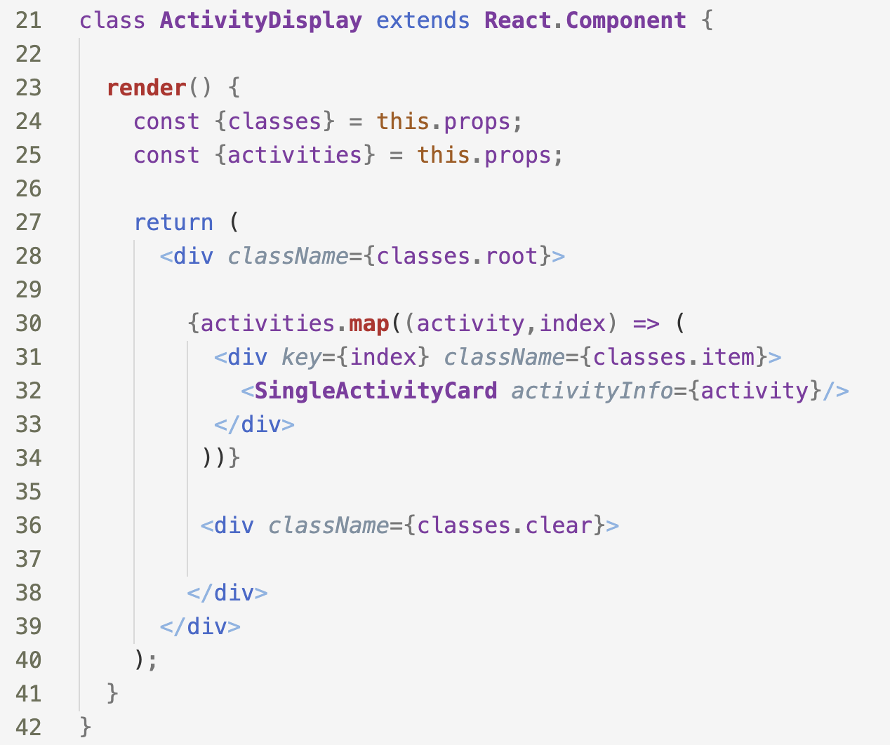
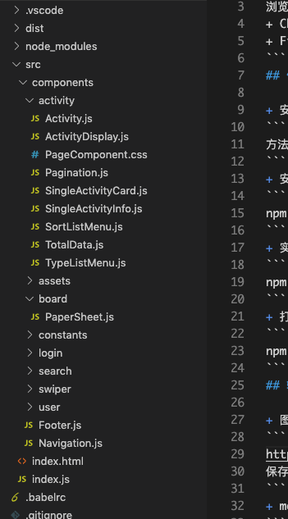
成员介绍
前端工程师 龙京奇
项目收益调研分析
前端框架选取
页面布局设计
前端开发
界面交互优化

Slide 12
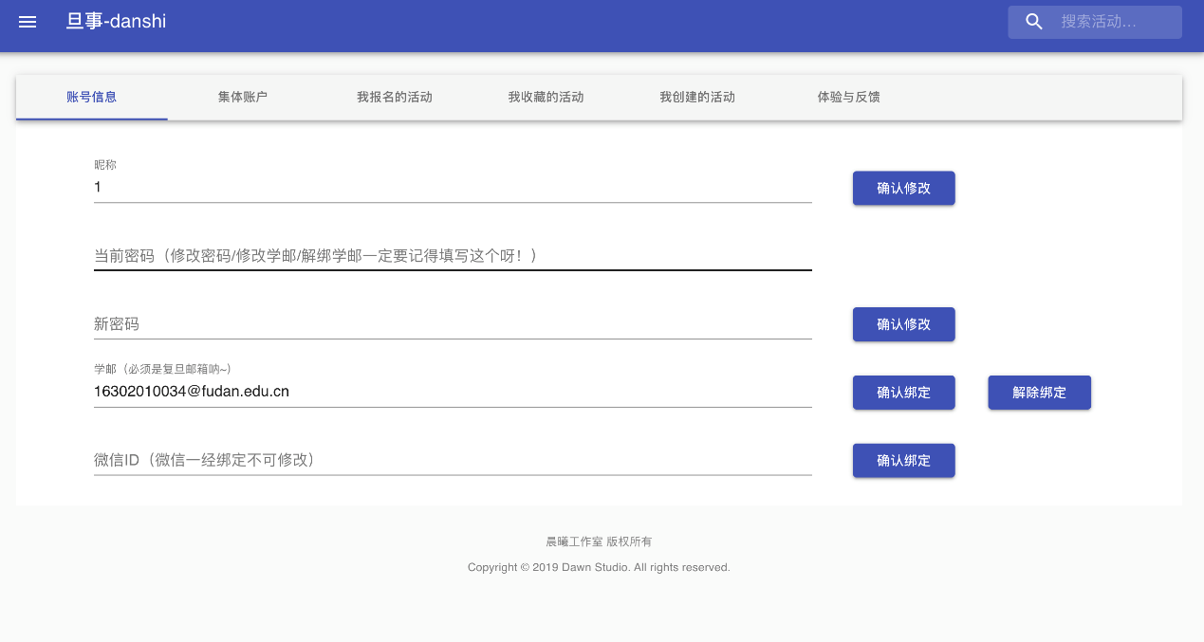
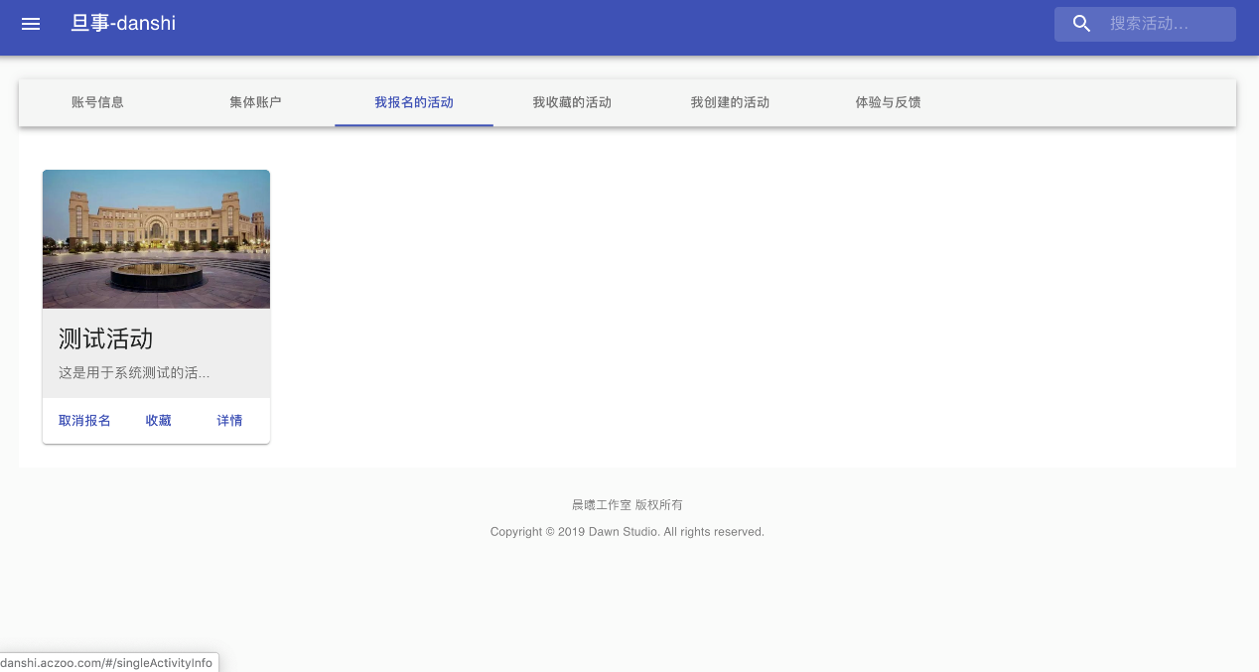
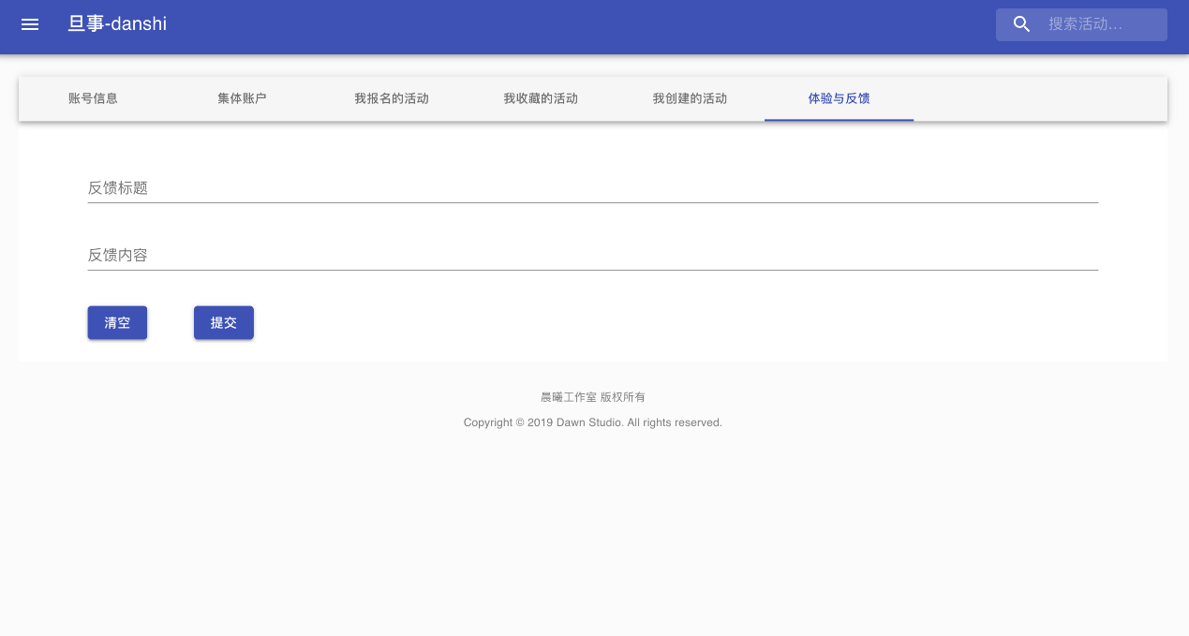
成员介绍
前端工程师 张质雅
前端开发
登陆，注销部分
用户反馈中心
个人信息中心
界面交互优化

Slide 13
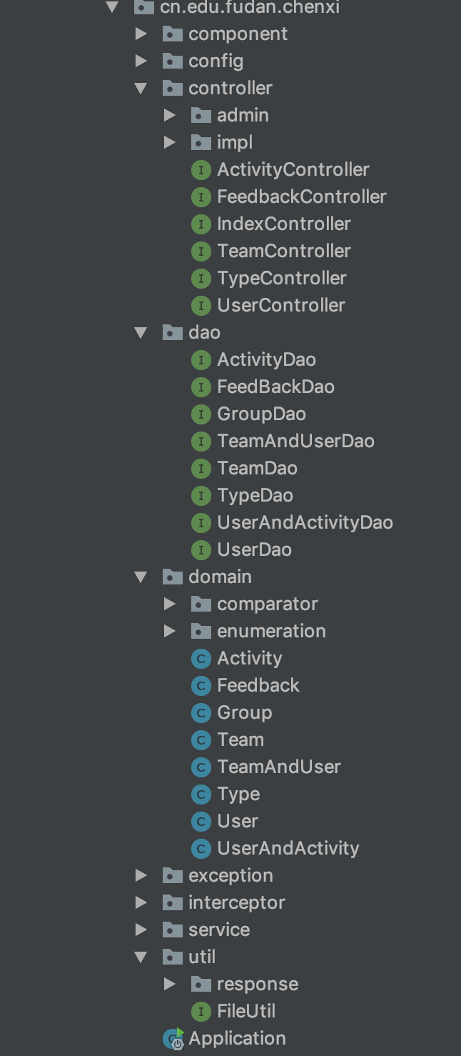
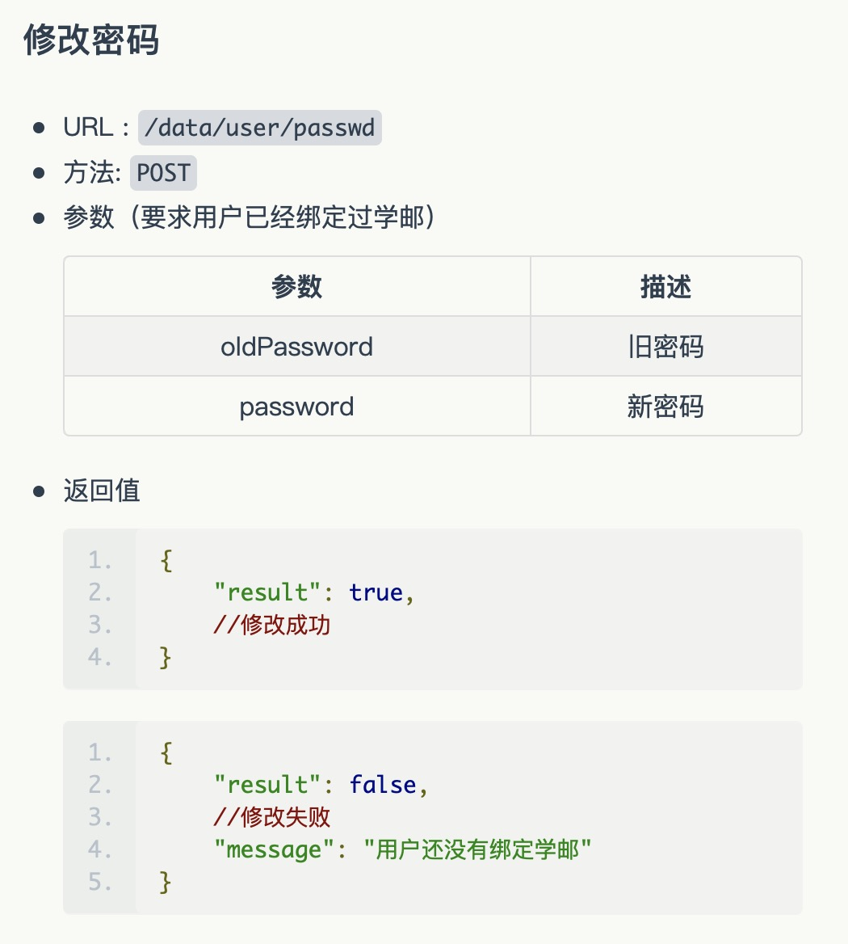
成员介绍
后端工程师 王一峰
确定后端框架
数据库Schema设计
产出接口文档
接口开发
接口自测联调

Slide 14
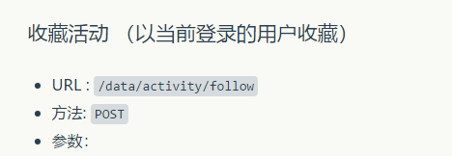
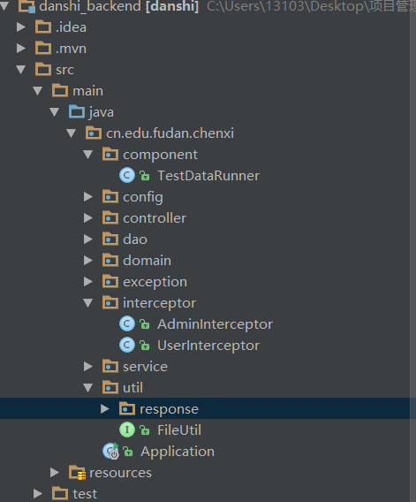
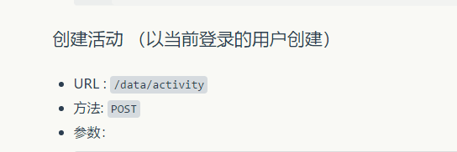
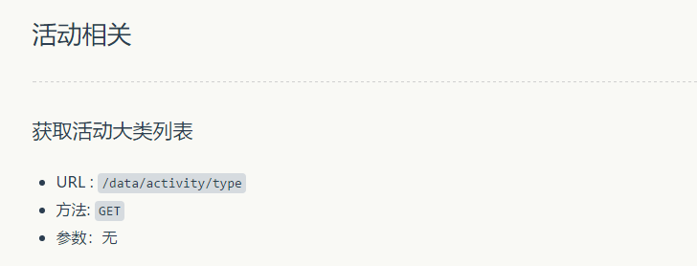
成员介绍
后端工程师 郑宇鑫
数据库配置
产出部分接口文档
活动模块接口开发
接口自测联调

Slide 15
THANK YOU

